Slide 1




Bài 22:
SO SÁNH SỐ CÓ HAI CHỮ SỐ
Giáo viên: Lê Thị Hồng Nhung

Slide 2
Tiết 1

Slide 3
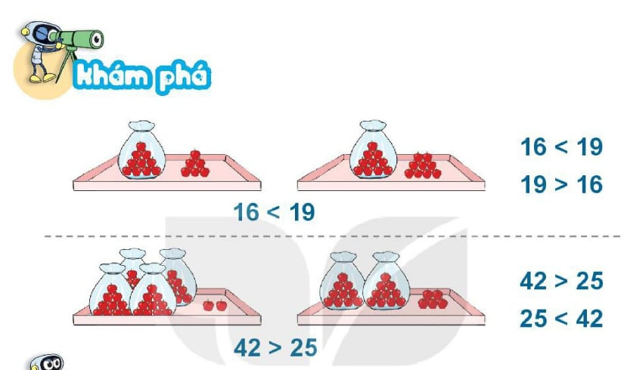



42 > 25
25 < 42
16 < 19
19 > 16
>
<
25
42
19
16

Slide 4
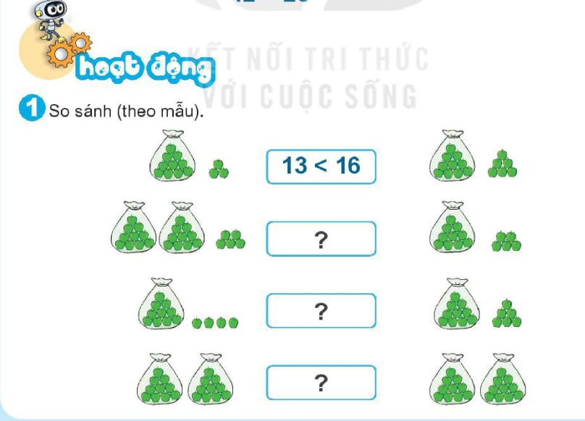




20 = 20
25 > 15
14 < 16
13
<
16

Slide 5
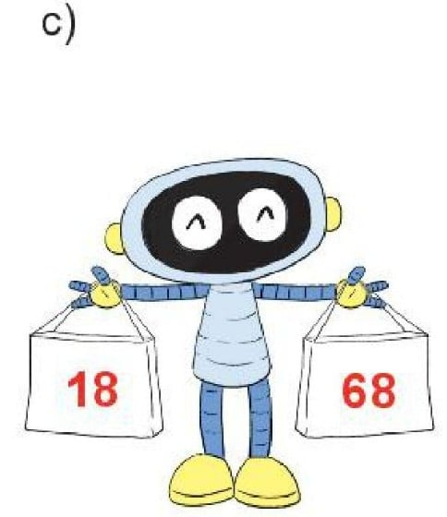

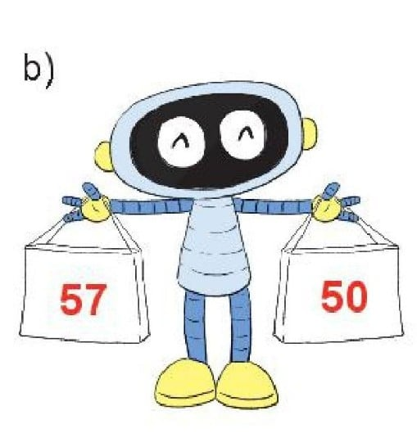

Slide 6
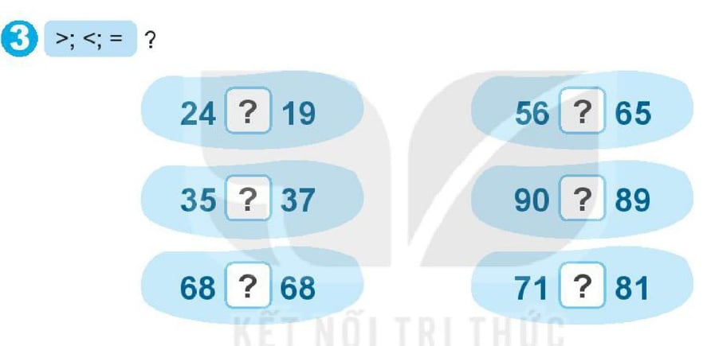
>
<
<
>
=
<

Slide 7

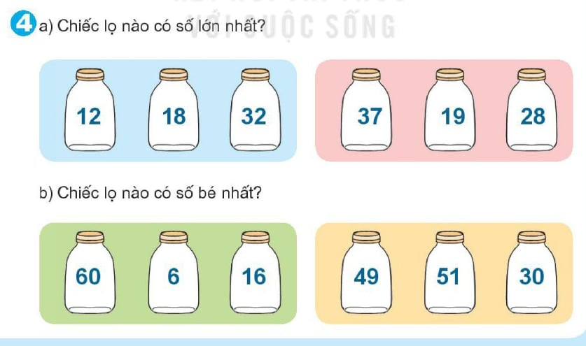

So sánh số có hai chữ số

